Slide 1
视频监控 × 人物匹配
AI 事件理解端到端 PoC
吴止境
2026 · May–August
Notes:
开场约 20 秒：本次答辩聚焦一个问题——当监控里的人脸不可靠时，如何仍然给出可审计的身份线索和事件报告。接下来按“问题、产品、云端、实验、证明”的顺序展开。

Slide 2
02 WHY
不是“看清画面”，而是避免“自信地认错”
低质量监控同时损伤信息量、可建库性与身份判定安全性
01
02
03
POC 目标
不能识别
不能建库
错误识别
验证一条可落地、
可拒绝、可审计的身份链路
脸太小 / 运动模糊 / 侧脸遮挡
参考图不稳定，模板先天失真
给出确定身份，却指向错误的人
产品
身份结果进入事件时间线 / API
工程
后端可插拔，失败不静默回退
成功标准
数据公平
＋
结果可量化
＋
系统可运行
冻结 Gallery / Query
Rank / mAP / P2 / P3
Web + JSON + 云端 GPU
实验
同一冻结协议，能复算、能追溯
证据：super_resolution_stage_report.md §1；README.md
VIDEO AI POC / INTERN DEFENSE
02
Notes:
约 55 秒：先区分三种失败。最危险的不是系统拒绝，而是系统看似确定地认错。因此 POC 不只追求准确率，还要求可拒绝、可追溯，并能真正进入事件时间线与 API。过渡：接下来先说明我具体完成了什么。

Slide 3
04 PRODUCT
产品架构：身份与场景两条证据流，在事件窗口汇合
传统 CV 回答“谁 / 在哪里”；多模态模型负责“发生了什么”
输入
检测 · 跟踪
人物身份 LANE
事件分窗
多模态报告
输出
视频文件
/ 上传
YOLO + ByteTrack
/ BoT-SORT
Face / Body ReID / Gait
质量门控 · Gallery · 跨轨迹归并
语义窗口
关键帧选择
Azure OpenAI
事件 + 总结
Web
JSON
POST
/understand
Face
Body ReID
Gait
场景证据 LANE
OCR · 物体 / 包裹 · bbox / trajectory grounding
LLM 不重新做人脸 / 身份识别
证据：README.md；CODE_MAP.md；docs/phase4-logic-flow.*
VIDEO AI POC / INTERN DEFENSE
04
Notes:
约 65 秒：检测和跟踪先建立稳定 track。人物身份通道并行汇聚人脸、人形和步态；场景通道提供 OCR、物体与空间信息。两条证据在事件窗口和 grounding 阶段汇合，再交给 Azure OpenAI 生成事件报告。LLM 不重新做人脸识别。

Slide 4
05 FLOW
一次请求如何变成可审计事件
主链、拒绝点与 fallback 在同一条事件流中显式存在
01
02
03
04
05
06
07
选择样片 / 上传
POST /understand
检测 + track
身份路由
事件分窗
grounding + LLM
时间线 / 报告
video
run config
track_id
face / body / gait
windows
event JSON
Web / API
失败 / fallback 不是异常分支，而是产品规则
串行化 POC
显式限制
人脸 unusable
脸不可见
不调用 LLM
LLM 后续补全
当前事件分析请求串行执行，避免请求级模型设置与身份状态相互干扰。
拒绝人脸身份
启用 Body / Gait
dry-run 留存 CV
POST /complete
证据：README.md API / Reproducibility；CODE_MAP.md
VIDEO AI POC / INTERN DEFENSE
05
Notes:
约 60 秒：每一步都有明确输入输出；身份路由也是关键拒绝点。人脸 unusable 时不强行给身份，转由 Body 或 Gait；dry-run 可以先验证视觉链路，之后用 /complete 补 LLM。当前 POC 仍是串行请求，这是已知工程边界。

Slide 5
03 OWNERSHIP
我的贡献：把“模型试验”做成“产品决策链”
仓库与统一报告可确认的工作边界；平台与预训练模型明确列为复用
我负责的主线
产品工程
实验工程
云端与交付
质量 / eligibility 拆分
冻结 manifest 与 protocol hash
GPU 镜像分层构建
01
问题定义
face-best 与 body-best 分离
四后端统一 runner / 汇总
单 VM 容器部署与健康回滚
02
工程接入
ReID / 超分统一注册与 API
provenance、缓存与失败校验
指标 → 默认候选 / 回退策略
03
冻结实验
明确复用
04
云端执行
预训练模型
云平台
公开数据
05
结论回灌
YOLO / ArcFace / CLIP-ReID / SigLIP2 / DIFFER
Azure GPU VM / ACR / Azure OpenAI
MEVID 官方划分与元数据
边界：模型训练数据、客户业务收益、生产并发未在本仓库中证明
证据：CODE_MAP.md；README.md；统一报告 §8、§13–18
VIDEO AI POC / INTERN DEFENSE
03
Notes:
约 60 秒：我的核心贡献不是重新发明模型，而是打通问题定义、产品接口、冻结实验、云端执行和结论回灌。右下也明确复用了公开模型、Azure 平台与 MEVID，避免把平台能力误写成个人实现。

Slide 6
06 CLOUD
Azure 落地：当前实际是单 VM GPU + Docker
POC 阶段选择最短闭环，不把历史 AKS 设计包装成现状
BUILD
CURRENT / ACTUAL
PERSIST
Azure GPU Spot VM
VM OS Disk 持久目录
GitHub Actions
依赖层按 Dockerfile + requirements 内容哈希复用
NC4as_T4_v3 · Ubuntu · NVIDIA Container Toolkit
/models · RO
/data · RO
/gallery · RW
/results · RW
Docker · monolithic FastAPI
Azure Container Registry
Web / API + detection + identity + experiment runtime
Azure OpenAI / Foundry
image : commit SHA
main → :main
health check → failure rollback
managed identity pulls ACR
视觉模型部署生成事件报告；endpoint / key 由环境注入，不进镜像。
AKS：历史方案 / 未来多用户演进
证据：docs/cloud-deploy/README.md（当前单 VM）；GitHub build / deploy workflows
VIDEO AI POC / INTERN DEFENSE
06
Notes:
约 65 秒：仓库里有 AKS 文档，但当前实际使用的是单台 T4 Spot VM。GitHub Actions 通过 OIDC 登录 Azure，在 ACR 云端构建按 commit 标记的镜像；部署工作流启动 VM、拉镜像、做健康检查，失败则回滚。模型、数据、gallery 和结果挂在 VM OS Disk，密钥不进镜像。

Slide 7
07 ENGINEERING
可复现性不是附录，而是系统能力
同一产品接口、同一冻结数据、同一运行环境，输出可审计
容器化
6,503
4
实验入口
CPU / GPU 镜像
模型不进 Git
冻结样本帧
FROZEN
PROTOCOL
产品后端
freeze → smoke
matrix → summarize
manifest + protocol_id
统一接口
protocol id / manifest SHA-256 / final JSON SHA-256 均已记录
完整留痕
active_backend
embed_dim / embed
权重 SHA / revision
Git commit / 环境
失败可见
缓存可绑定
禁止 silent fallback
产物非空校验
protocol / device /
provenance / order
证据：experiment/body_reid/experiment_plan.md；统一报告 §12–15、审计信息
VIDEO AI POC / INTERN DEFENSE
07
Notes:
约 65 秒：中心是冻结协议，周围六个环节共同保证可复现。所有模型只通过产品统一接口运行，样本清单在看结果之前冻结，失败不允许静默回退；缓存键绑定协议、设备和 provenance。最终还记录权重、源码 revision、Git commit 与结果哈希。

Slide 8
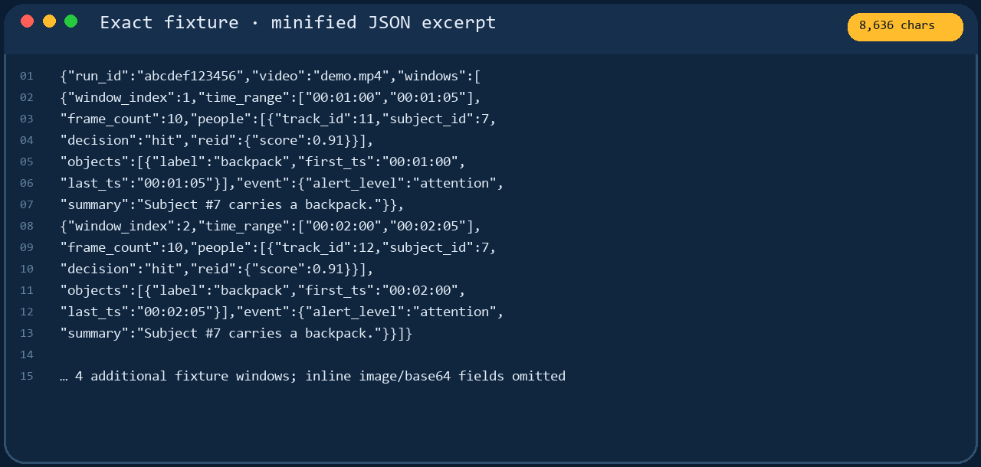
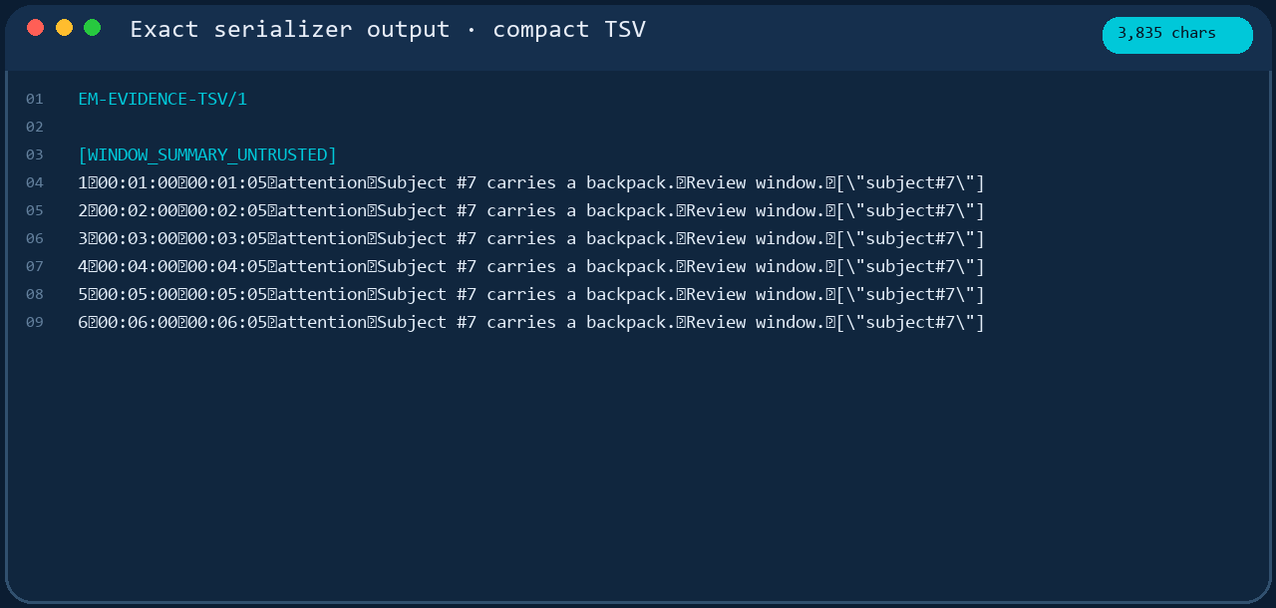
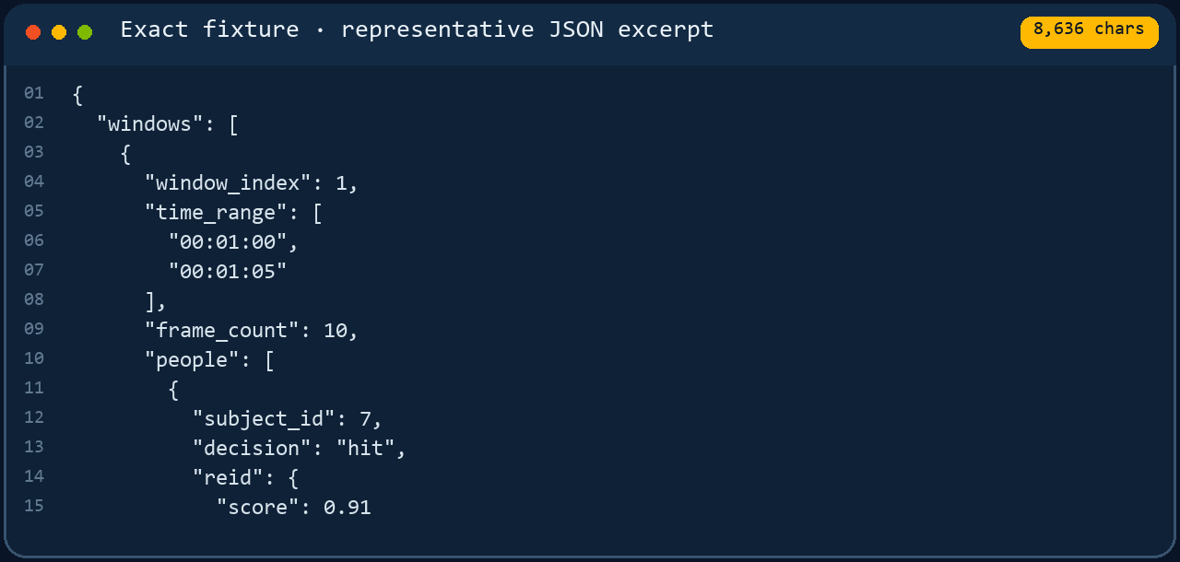
08 OPTIMIZATION
LLM 证据序列化：更少字符，保留更多上下文
55.6%
在覆盖 6 个事件窗、约 5 分钟时间轴的代表性自动化测试中，LLM 证据序列化从 8,636 个字符的压缩 JSON 降至 3,835 个字符的紧凑表格化证据，减少 55.6%。
字符数减少
8,636 → 3,835
Before — minified JSON · 8,636 chars
After — compact TSV (CSV-style) · 3,835 chars
4,096 · 50/50 最小预算仍保留每个事件窗的时间—摘要引用
更少重复字段 → 为证据与回答保留更多上下文空间
字符数为自动化回归测试代理指标，不等同于 Azure 实际 token 或费用降幅。
证据：tests/test_prompt_compaction.py::test_compact_protocol_reduces_representative_json_and_preserves_facts；app/services/prompt_compaction.py；b5cd87a
VIDEO AI POC / INTERN DEFENSE
08

Slide 9
09 PIVOTS
实验优化时间线：每次“失败”都收紧了结论
从“修清楚脸”转向“恢复真实身份信息”，再转向独立人形证据
01
数据不匹配
02
门控两极
03
超分反证
04
协议冻结
05
人形 ReID
Market / ChokePoint
3 / 498 → 1238 / 1305
更清楚 ≠ 更像本人
face-best / Gallery audit
4 backend × P1/P2/P3
证据
证据
证据
证据
证据
脸太小或质量集中
不触发 / 全触发
生成细节改变身份
统一 Query / Gallery
换衣成为瓶颈
决策
转向 MEVID
决策
质量 × eligibility
决策
原图优先，默认关
决策
结论可审计
决策
形成产品选型
核心方法：先冻结规则 → 再看结果 → 再改产品，不反向挑数据
证据：super_resolution_stage_report.md 全流程 chronology
VIDEO AI POC / INTERN DEFENSE
09
Notes:
约 60 秒：这不是实验日记，而是五次关键收敛。数据集不合适就换；门控触发过少或过多就拆分质量与处理资格；超分变清楚却损害身份后，关闭默认路径；最后冻结协议，对四个可接入产品的人形后端做公平对比。

Slide 10
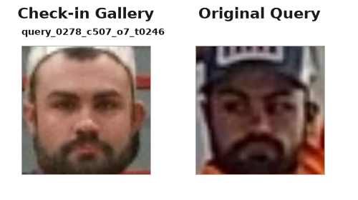
10 EXPERIMENT 1
超分实验：像素更漂亮，不代表身份信息更多
冻结 40 条 recoverable Query；同一 ArcFace、Gallery 与阈值
recoverable Rank-1
DECISION
原图
65%
超分默认关闭
Real-ESRGAN
45%
原始对齐脸
自动身份识别
登记照 Gallery
低质量 Query
CodeFormer
27.5%
超分结果
人工查看 / 显式实验
真实信息丢失时，生成模型只能“合理猜测”细节。
GFPGAN
20%
CR-FIQA
仅作诊断信号
纯 Resize 对照均保持 65.0% → 排除尺寸往返本身。
救回 / 损害
GFPGAN 0 / 18
CodeFormer 0 / 15
Real-ESRGAN 1 / 9
范围：40 条 recoverable；Real-ESRGAN 与原图差异不显著（p≈0.31）。
证据：统一报告 §7、糊脸超分阶段结论；paper/figures
VIDEO AI POC / INTERN DEFENSE
10
Notes:
约 70 秒：主检验组是事先冻结的 40 条 recoverable Query。原图 Rank-1 为 65%，三种超分都更低；GFPGAN 和 CodeFormer 没救回一条，却分别损害 18 和 15 条。纯缩放对照不变，因此产品默认使用原始对齐脸，超分只保留为人工或显式实验能力。

Slide 11
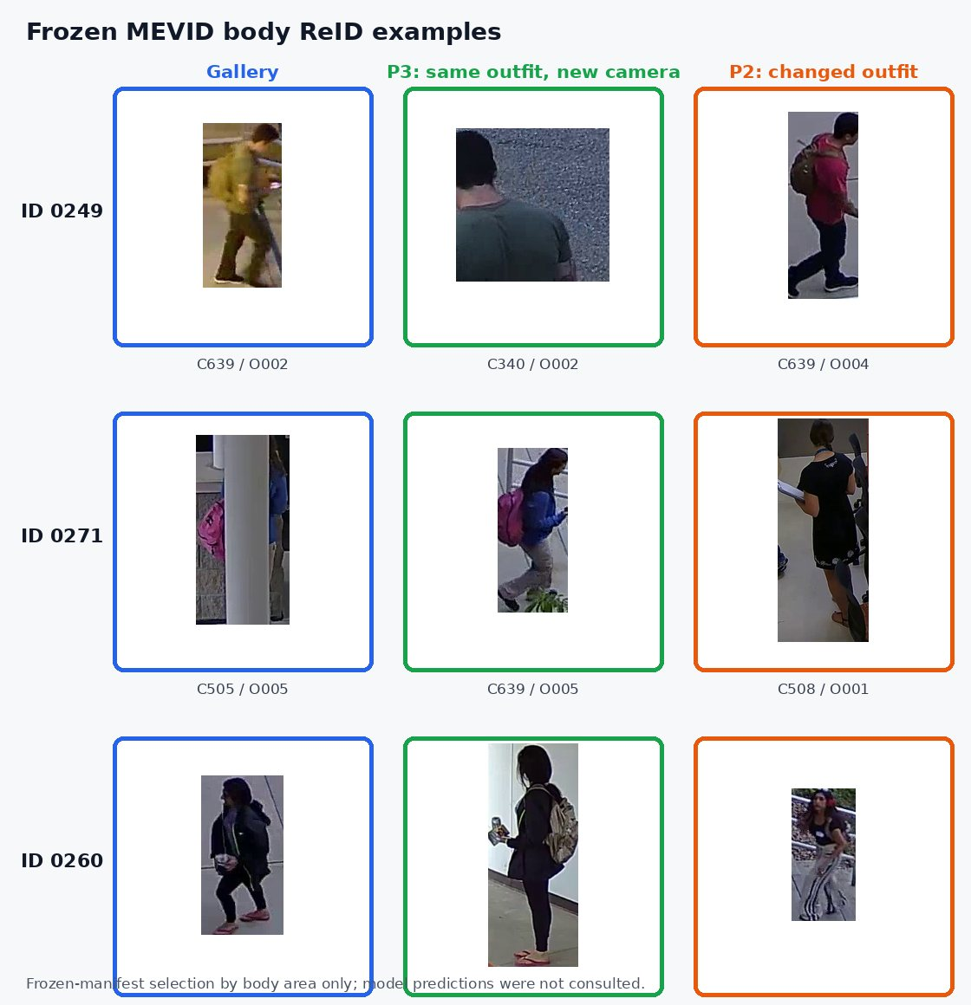
11 EXPERIMENT 2
Body ReID：先冻结样本，再运行四模型
同一身份、轨迹、抽帧、质量门控、聚合与评分；只保留模型官方预处理差异
6,503
P1 · 总体
P2 · 严格换衣
P3 · 同衣跨摄像头
冻结总帧
180
93
87
23
≠
同
36
≠
同
全部 Query
genuine
imposter
Query
服装
身份
Query
摄像头
服装
4,428
闭集排序 + 开放集拒绝
回答模型是在认人，还是认衣服
诊断普通跨视角难度
train 阈值校准帧
2,075
Gallery
统一 embedding pipeline
test 正式评测帧
身份模板
≤ 3 轨迹 × 8 帧
帧归一化 → 轨迹均值
→ 身份模板 → 余弦排序
绑定 SHA
Gallery 27 / 27
P2 / P3 仅为小诊断子集
证据：experiment/body_reid/experiment_plan.md；统一报告 §12–13
VIDEO AI POC / INTERN DEFENSE
11
Notes:
约 65 秒：6503 帧在运行任何模型前冻结，train 只用于阈值校准，test 用于一次性正式评测。P1 是主结果；P2 只保留严格换衣的 23 条 Query；P3 是同衣跨摄像头 36 条。四个模型读取同一清单，只有各自官方预处理不同。

Slide 12
12 SELECTION
ReID 结果：默认选择“平衡点”，而不是单一最高分
P1 主结果 + P2/P3 诊断 + 同一 Tesla T4 延迟
Backend
Rank-1
Rank-5
mAP*
P2
P3
Avg ms
默认候选
OSNet
53.76
73.12
64.04
0.00
58.33
15.94
CLIP-ReID
CLIP-ReID
65.59
82.80
73.78
8.70
75.00
11.20
65.59% Rank-1 · 11.20 ms
当前 T4 最快，准确率接近最高
SigLIP2
65.59
81.72
73.08
17.39
75.00
16.13
DIFFER
68.82
84.95
76.13
34.78
72.22
67.75
准确率优先
DIFFER
单位：准确率 %；* mAP_identity_template；CLIP-ReID 与 SigLIP2 Rank-1 并列
68.82% Rank-1 · 34.78% P2
但 67.75 ms，约慢 6×
换衣仍是瓶颈
P2 最好 34.78% ≪ P3 72%–75%
P2 n=23 / P3 n=36；一个样本分别影响 4.35 / 2.78 个百分点
阶段性选型 ≠ 普遍算法排名
证据：统一报告 §16–18；性能来自同一 Tesla T4 16 GB、单次审计正式运行
VIDEO AI POC / INTERN DEFENSE
12
Notes:
约 85 秒：P1 上 DIFFER 三项闭集指标最高；CLIP-ReID 与 SigLIP2 Rank-1 同为 65.59%。但 CLIP-ReID 在当前 T4 上只有 11.20 毫秒，是默认平衡候选；DIFFER 适合准确率或换衣优先的二阶段分析，但平均 67.75 毫秒。P2 最好也只有 34.78%，说明换衣远未解决。

Slide 13
13 DEMO
一分钟演示：从原始视频到事件与身份结果
录屏优先；现场只复现关键路径，并准备可离线回放的 dry-run 结果
00–08s
08–18s
18–30s
30–42s
42–52s
52–60s
VIDEO
□ ID 07
CLIP 0.71
● ━━━ ●
{ event,
subject_id }
TIMELINE
原始视频
检测与跟踪
身份线索
事件窗口
API 输出
Web 时间线
选择样片 / 上传
bbox + stable track_id
Face gate → Body ReID
关键帧 + OCR / object
event JSON / identity
关键帧 / 告警 / 总结
待插入：最终演示视频 / 链接
备份策略
建议成片 60 秒，画外音只解释“输入—身份 fallback—事件输出”三件事。
预录视频
dry-run JSON
样片 + /health
演示路径依据：README.md API 与 Web timeline；当前未发现最终录屏资产
VIDEO AI POC / INTERN DEFENSE
13
Notes:
约 50 秒：建议演示控制在一分钟。先展示原始视频，再展示检测跟踪和身份 fallback，随后进入事件窗口、JSON 和 Web 时间线。正式答辩优先播放预录视频；现场保留 dry-run JSON、健康检查和本地样片作为三级备份。

Slide 14
14 OUTCOME
我们证明了什么，也明确没有证明什么
POC 的价值是缩小不确定性，而不是提前宣称生产就绪
已证明
尚未证明
下一步
01
端到端 Web / API 与事件输出链路可运行
01
MEVID 结果等同于客户真实摄像头
01
冻结客户域验证集，独立复验默认候选
02
生成式超分不应默认进入自动身份识别
02
P2 的 8 / 23 代表换衣问题已解决
02
纳入漏检、ID switch、遮挡与跨镜头关联
03
四个现成 ReID 后端可在冻结协议下公平选型
03
87 条陌生人足以证明线上 FMR < 1%
03
按 person ID 做 bootstrap / 配对显著性
04
CLIP-ReID 实时综合；DIFFER 准确率优先
04
离线人体 crop 指标等于端到端产品准确率
04
并发出现后再评估 AKS / 多 VM 架构
生产门槛 = 客户域数据 + 端到端指标 + 并发 / 成本 / 合规预算
证据：统一报告 §18 / 最终结论；docs/cloud-deploy/README.md future evolution
VIDEO AI POC / INTERN DEFENSE
14
Notes:
约 65 秒：已经证明的是链路能跑、实验可审计，并能支持当前四个现成后端的阶段性选型。尚未证明的是客户域、百万级误识率和完整端到端准确率。下一步优先冻结客户域验证集，再把检测漏检、跟踪切换和跨镜头关联纳入评测。

Slide 15
TAKEAWAYS
从“修清楚”到“证据可信”
三句话总结这次 POC
Q&A
01
产品
低质量场景要允许拒绝，并用独立身份线索 fallback。
谢谢
02
实验
冻结协议足以支持当前后端选型，但不是普遍算法排名。
欢迎围绕产品链路、
实验公平性与云端复现提问
03
决策
CLIP-ReID 选平衡；DIFFER 选准确率；超分默认关闭。
待确认：答辩人联系方式
VIDEO AI POC / INTERN DEFENSE
15
Notes:
收尾约 30 秒：第一，产品必须允许拒绝和 fallback；第二，冻结协议支持当前四个后端的产品选型，但不外推成普遍算法排名；第三，CLIP-ReID 是平衡默认候选，DIFFER 是准确率优先候选，超分默认关闭。谢谢，进入问答。

